Slide 1
এই Slide টি শুধু মাত্র সম্মানিত শিক্ষকদের জন্য
কন্টেন্টটি Slide show তে দেখতে চাইলে F5 বাটন একবার চাপলে পুরো কন্টেন্টটি presentation হতে থাকবে । প্রয়োজনীয় Slide notes গুলোতে কিছু নির্দেশনা দেওয়া আছে । Slide notes অনুযায়ী পাঠদান করলে পাঠটি ফলপ্রসূ হতে পারে। শ্রেণি শিক্ষক ইচ্ছা করলে নিজস্ব কৌশল ও পদ্ধতি প্রয়োগ করে পাঠদান করতে পারেন।
.

Slide 2
শুভেচ্ছা ও স্বাগতম

Slide 3
পরিচিতি
শিক্ষক পরিচিতি
পাঠ পরিচিতি
শ্রেণিঃ দ্বাদশ
বিষয়ঃ অর্থনীতি ২য় পত্র।
অধ্যায়ঃ প্রথম
মোঃ ওবাইদুল্লাহ
প্রভাষকঃ অর্থনীতি
মুক্তিযোদ্ধা মেমোরিয়াল ডিগ্রি কলেজ,কলাপাড়া
E-mail: mdobydullah69@yahoo.com
Fb: mdobydullah69
Mob: 01714250679 ## 01531134248
অধ্যায়ের নাম
বাংলাদেশের অর্থনীতি পরিচয়

Slide 4
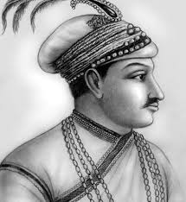
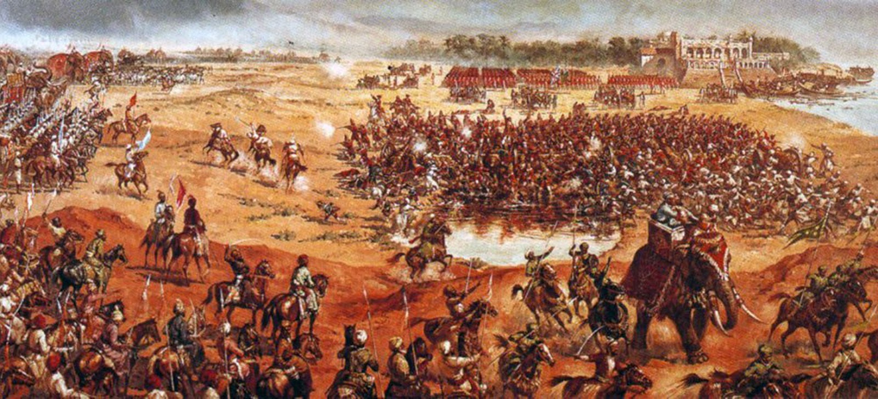
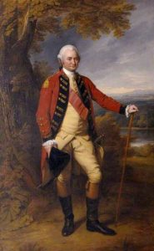
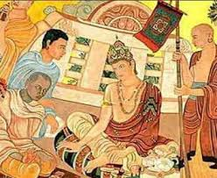
সিরাজুদ্দৌলার পরাজয়
ইংরেজ শাসন
Notes:
এই স্লাইডটি দেখে স্যার/ম্যাডামরা শিক্ষার্থীদের প্রশ্ন করে ঐতিহাসিক পলাশীর যুদ্ধের মাধ্যমে সিরাজুদ্দৌলার পরাজয় ও ব্রিটিশ শাসনের শুরু পাঠ ঘোষনা করবে।

Slide 5
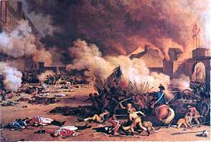
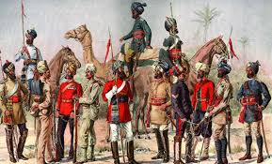
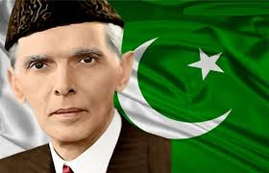
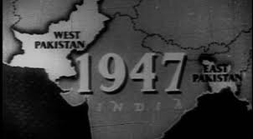
ভারতবর্ষে বৃটিশ শাসনের অবসান
মোহাম্মদ আলী জিন্নাহ
দেশ বিভাগ ১৯৪৭
Notes:
এই স্লাইডটি দেখে স্যার/ম্যাডামরা শিক্ষার্থীদের প্রশ্ন করে ঐতিহাসিক ব্রিটিশ শাসনের অবসান ও পাকিস্তান শাসনের পাঠ ঘোষনা করবে।

Slide 6
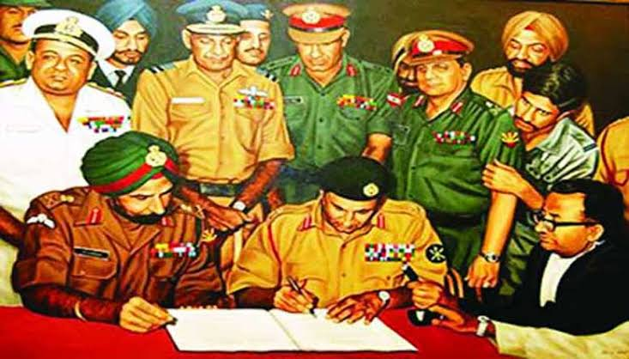
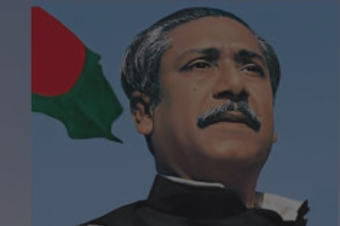
পাকিস্তান শাষনের অবসান
বঙ্গবন্ধু শেখ মুজিব
স্বাধীন বাংলার মানচিত্র
Notes:
এই স্লাইডটি দেখে স্যার/ম্যাডামরা শিক্ষার্থীদের প্রশ্ন করে পাকিস্তান শাসনের অবসান ও স্বাধীন বাংলার যাত্রা শুরু পাঠ ঘোষনা করবে।

Slide 7
ব্রিটিশ শাসনামল
( ১৭৫৭-১৯৪৭ খ্রিঃ)
পাকিস্তানি শাসনামল
( ১৯৪৭-১৯৭১ খ্রিঃ)
স্বাধীন বাংলাদেশ
১৯৭১ খ্রিঃ-বর্তমান

Slide 8
এ পাঠ শেষে শিক্ষার্থীরা ......
ব্রিটিশ শাসনামল ব্যাখ্যা করতে পারবে;
পাকিস্তান শাসনামল বর্ননা করতে পারবে;
১৯৪৭-২০১৯ সালের (বর্তমান প্রেক্ষাপট) পূর্ব পাকিস্তান বনাম পশ্চিম পাকিস্তানের অর্থনৈতিক বৈষম্য তুলনামূলকভাবে বিশ্লেষণ করতে পারবে;

Slide 9
সিরাজুদ্দৌলার পরাজয়
ইংরেজ শাসন
Notes:
এই স্লাইডটি দেখে স্যার/ম্যাডামরা শিক্ষার্থীদের প্রশ্ন করে ঐতিহাসিক পলাশীর যুদ্ধের মাধ্যমে সিরাজুদ্দৌলার পরাজয় ও ব্রিটিশ শাসনের বর্ননা করবে।

Slide 10
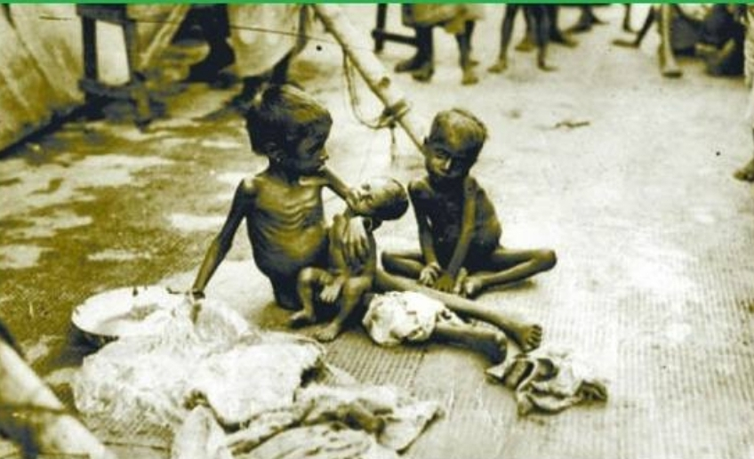
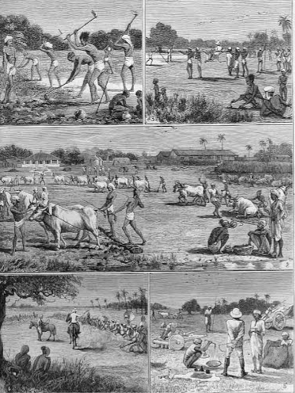
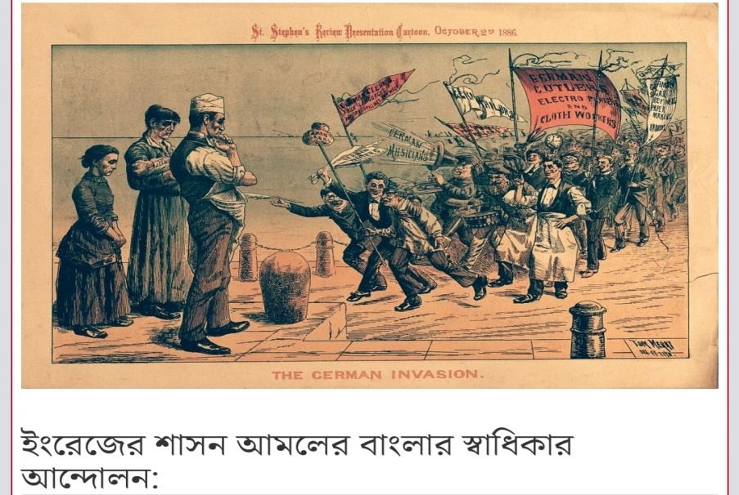
স্বাধিকার আন্দোলন
নীল চাষ
Notes:
এই স্লাইডটি দেখে স্যার/ম্যাডামরা শিক্ষার্থীদের প্রশ্ন করে ঐতিহাসিক ব্রিটিশদের শোষন নীল চাষ ও স্বাধিকার আন্দোলন বর্ননা করবে।

Slide 11
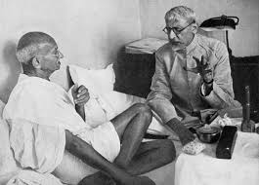
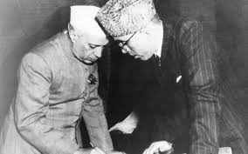
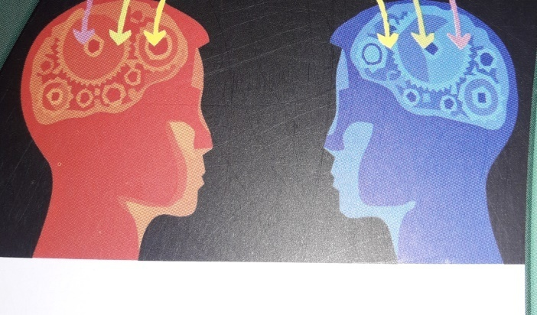
মাওলানা আজাদ ও মহাত্মা গান্ধী
জওহরলাল নেহেরু ও
মোহাম্মদ আলী জিন্নাহ
দ্বিজাতী তত্ত্ব
Notes:
এই স্লাইডটি দেখে স্যার/ম্যাডামরা শিক্ষার্থীদের প্রশ্ন করে দ্বিজাতি তত্ত্ব পাঠ ঘোষনা করবে এবং ব্যাখ্যা করবে।

Slide 12
ভারতবর্ষে বৃটিশ শাসনের অবসান
মোহাম্মদ আলী জিন্নাহ
দেশ বিভাগ ১৯৪৭
Notes:
এই স্লাইডটি দেখে স্যার/ম্যাডামরা শিক্ষার্থীদের প্রশ্ন করে ঐতিহাসিক ব্রিটিশ শাসনের অবসান ও পাকিস্তান শাসনের যাত্রাশুরু পাঠ ঘোষনা করবে এবং ব্যাখ্যা করবে।

Slide 13
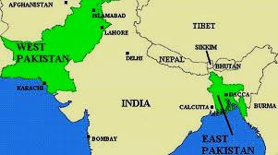
পূর্ব পাকিস্তান
পশ্চিম পাকিস্তান
Notes:
এই স্লাইডটি দেখে স্যার/ম্যাডামরা শিক্ষার্থীদের প্রশ্ন করে পূর্বপাকিস্তান ও পশ্চিম পাকিস্তানের মানচিত্র ব্যাখ্যা করবে।

Slide 14
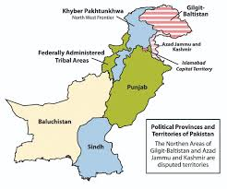
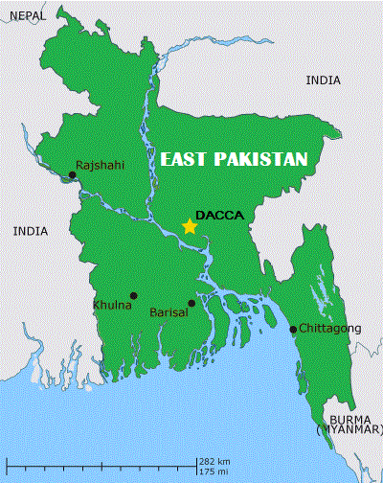
পাকিস্তান

Slide 15
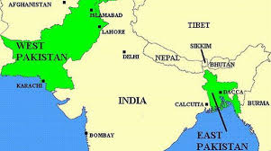
১৬০০কিমি
পূর্ব ও পশ্চিম পাকিস্তানের ভৌগোলিক ব্যবধান
Notes:
এই স্লাইডটি দেখে স্যার/ম্যাডামরা শিক্ষার্থীদের প্রশ্ন করে পূর্বপাকিস্তান ও পশ্চিম পাকিস্তানের মানচিত্র দূরত্ব ব্যবধান ব্যাখ্যা করবে।

Slide 16
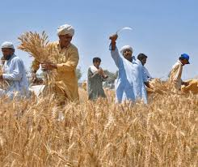
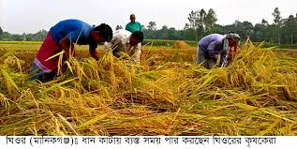
৪০%
৫৮%

Slide 17
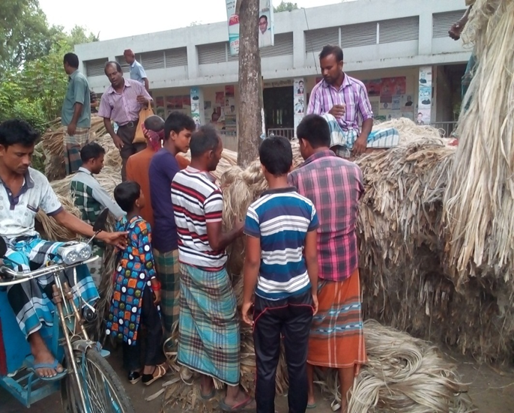
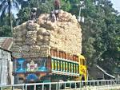
পূর্ব পাকিস্তানে উৎপাদিত পাট
পূর্ব পাকিস্তানে পাট ক্রয়-বিক্রয়
পাট মিলে পাঠানো
পাট মিলে পাঠানোর পূর্বে

Slide 18
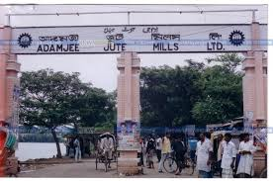
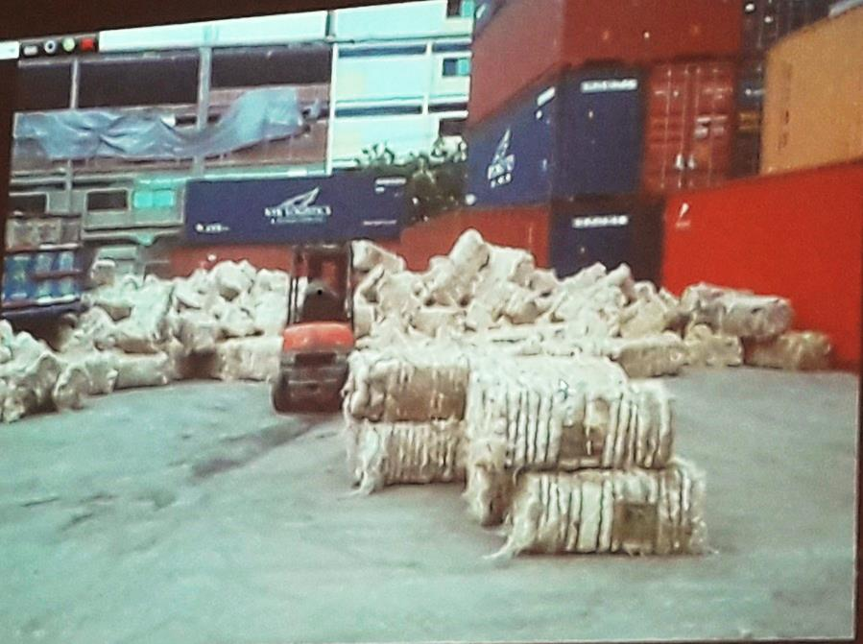
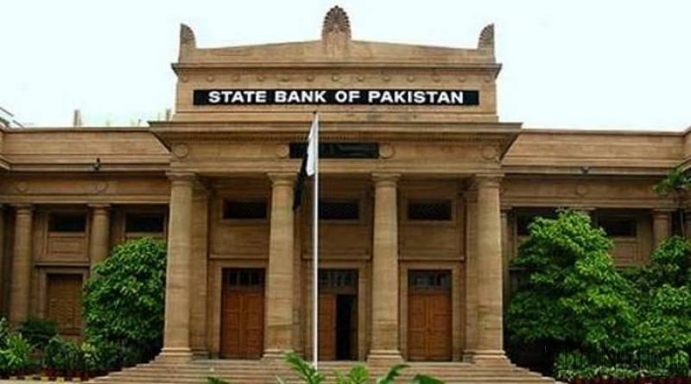
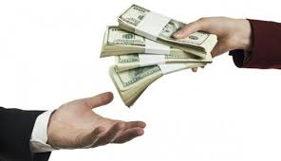
আদমজি জুট মিল লিঃ
বিদেশে প্রেরণের জন্য বেলকরণ
প্রাপ্ত অর্থ কেন্দ্রীয় ব্যাংকে জমা
অর্থ গ্রহণ

Slide 19
জাতীয় মাথাপিছু আয় ( টাকা )
পশ্চিম পাকিস্তান | পূর্বপাকিস্তান
৩৩০ | ৩০৫
পশ্চিম পাকিস্তান | পূর্বপাকিস্তান
৫০০ | ৩৩৯
১৯৪৯-৫০
১৯৬৯-৭০

Slide 20
অর্থ বছর | পূর্ব হতে পশ্চিম পাকিস্তানে রপ্তানি | পশ্চিম হতে পূর্ব পাকিস্তানে রপ্তানি
১৯৪৮-৪৯ | ১.৮৮ কোটি টাকা | ১৩.৭৬ কোটি টাকা
১৯৬০-৬১ | ৩৫.৫৯ কোটি টাকা | ৮০.০৫ কোটি টাকা
১৯৬৭-৬৮ | ৭৭.৯০ কোটি টাকা | ১২১.৬০ কোটি টাকা
পূর্ব হতে পশ্চিম পাকিস্তানে রপ্তানি
পশ্চিম হতে পূর্ব পাকিস্তানে রপ্তানি
১৯৪৮-৪৯
১৯60-61
১৯67-68
অর্থ বছর

Slide 21
এবার উপরের Video টি দেখা যাক

Slide 22
কাপড়ের কল
সাল | ১৯৪৮ | ১৯৭১
পূর্ব পাকিস্তান | ১১ | ২৬
পশ্চিম পাকিস্তান | ৯ | ১৫০
১৯৪৮
১৯৭১

Slide 23
তৃতীয় পঞ্চবার্ষিক পরিকল্পনা ( ১৯৬৫-৭০)
প্রদেশ | সরকারি খাত | বেসরকারি খাত
পূর্ব পাকিস্তান | ১১৩০০ | ৫৫০০
পশ্চিম পাকিস্তান | ১৩৭০০ | ১৬০০০
পূর্ব ও পশ্চিম পাকিস্তানের উন্নয়ন ব্যয় ( মিলিয়ন টাকা )

Slide 24
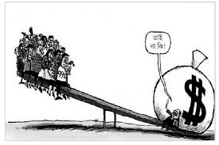
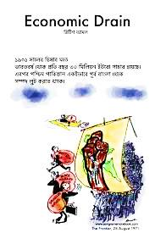
১পরিবার

Slide 25
পাকিস্তান শাষনের অবসান
বঙ্গবন্ধু শেখ মুজিব
স্বাধীন বাংলার মানচিত্র
Notes:
এই স্লাইডটি দেখে স্যার/ম্যাডামরা শিক্ষার্থীদের প্রশ্ন করে পাকিস্তান শাসনের অবসান ও স্বাধীন বাংলার যাত্রা শুরু পাঠ ঘোষনা করবে।

Slide 26
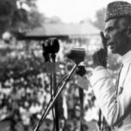
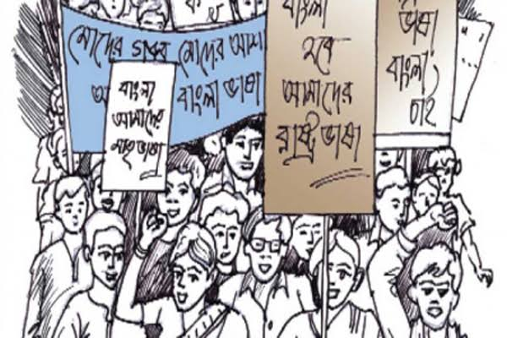
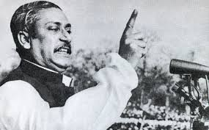
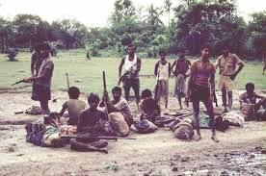
আলী জিন্নাহর ভাষণ
ভাষা আন্দোলন
বঙ্গবন্ধুর ভাষণ
মুক্তি যোদ্ধারা নির্দেশের অপেক্ষায়
Notes:
এই স্লাইডটি দেখে স্যার/ম্যাডামরা শিক্ষার্থীদের প্রশ্ন করে পাকিস্তান আমলের শোষণ ও শোষণের বিরুদ্ধে আন্দোলন ব্যাখ্যা করবে।

Slide 27
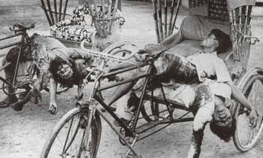
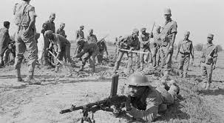
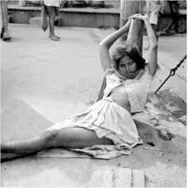
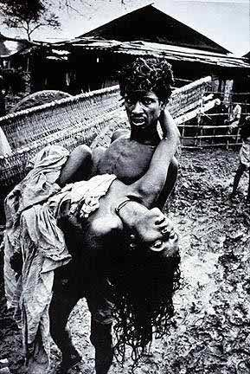
মুক্তি যুদ্ধ ও হানাদার বাহিনীর নির্যাতন
Notes:
এই স্লাইডটি দেখে স্যার/ম্যাডামরা শিক্ষার্থীদের প্রশ্ন করে পাকিস্তান আমলের শোষণ ও শোষণের বিরুদ্ধে আন্দোলন ব্যাখ্যা করবে।

Slide 28
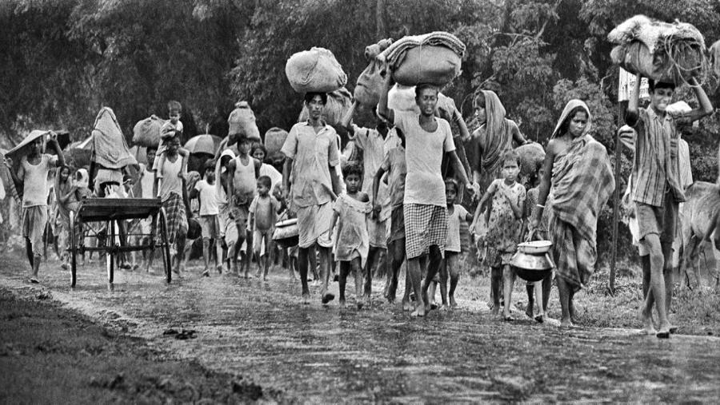
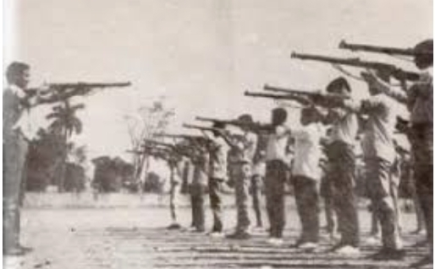
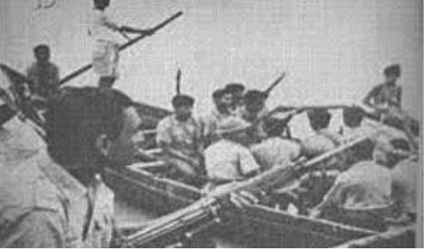
শরণার্থী হিসেবে ভারতে গমন
মুক্তিযুদ্ধ
মুক্তিযুদ্ধ
মুক্তিযুদ্ধ
Notes:
এই স্লাইডটি দেখে স্যার/ম্যাডামরা শিক্ষার্থীদের প্রশ্ন করে পাকিস্তান আমলের শোষণ ও শোষণের বিরুদ্ধে আন্দোলন ব্যাখ্যা করবে।

Slide 29
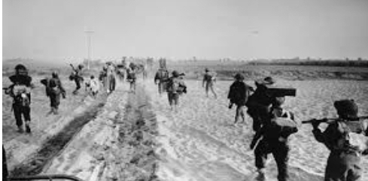
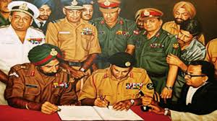
মিত্রবাহিনী
মুক্তিযুদ্ধ
পাকিস্তানের আত্মসমার্পণ
স্বাধীনতা অর্জন
Notes:
এই স্লাইডটি দেখে স্যার/ম্যাডামরা শিক্ষার্থীদের প্রশ্ন করে পাকিস্তান আমলের শোষণ ও শোষণের বিরুদ্ধে আন্দোলন এবং স্বাধীন বাংলার যাত্রা শুরু ব্যাখ্যা করবে।

Slide 31
সূচক | বাংলাদেশ | পাকিস্তান
মাথাপিছু আয় | 1,‌৮২৭ ডলার | ১,৬৪১ ডলার
রপ্তানি পণ্য | ৩,৬৬০ কোটি ডলারের | ২৩০০ কোটি ডলারের
বৈদেশিক মুদ্রার মজুত | ৩,১৬৯কোটি ডলার | ১,৪৮৮কোটি ডলার
মানুষের গড় আয়ু | ৭৩ বছর | ৬৬ বছর
জনসংখ্যা | ১৬ কোটি | ২০ কোটি
শিশু মৃত্যুর হার | ৩৪.২ জন | ৭৮.৮ জন
জিডিপি প্রবৃদ্ধি | ৭.৬% | ৫.৮%
সূত্রঃ মানব উন্নয়ন প্রতিবেদন ( UNDP) ও ইণ্টারনেট (2019 20 মার্চ)

Slide 32
বাংলাদেশ
পাকিস্তান
মাথাপিছু আয়
রপ্তানি পণ্য
মুদ্রার মজুত
গড় আয়ু
জনসংখ্যা
শিশু মৃত্যুর হার
জিডিপি প্রবৃদ্ধি

Slide 33
মূল্যায়ন

Slide 34
নিচের উদ্দীপকের আলোকে ১ ও ২ নং প্রশ্নের উওর দাওঃ
আব্দুল রহিম বললেন এই জীবনে তিন দেশের নাগরিক
হলাম কিন্তু ঘর ছেড়ে কোথাও গেলাম না।
১। আব্দুল রহিম কোন তিন দেশের নাগরিক ছিলেন ?
✓
ক) বাংলাদেশ, ভারত ও পাকিস্তান
খ) বাংলাদেশ, নেপাল ও বার্মা
গ) বাংলাদেশ, পাকিস্তান ও নেপাল
ঘ) বাংলাদেশ, ভারত ও বার্মা
২। আব্দুল রহিমের বিভিন্ন দেশের নাগরিক হওয়ার কারণ কী ?
ক) কর্মসংস্থান
খ) অভিবাসন
✓
গ) দেশ বিভক্তি
ঘ) নাগরিকত্ব বাতিল

Slide 35
সার সংক্ষেপ
ধর্মীয় গভীর সম্পর্ক ও একে অপরের বাজার হয়ে দুটি
অঞ্চলের উন্নয়ন দ্রুত ঘটবে এই নতুন আশা ও উদ্দীপনা
নিয়ে ১৪ আগষ্ট ১৯৪৭ সালে দ্বি-জাতি ত্বত্ত্বের ভিত্তিতে
সৃষ্টি হয় পাকিস্তান ।
কিন্তু আর্থায়নের নিয়ন্ত্রণ, জাতীয়
ও মাথাপিছু আয় বৈষম্য, আন্তঃপ্রদেশ বাণিজ্য বৈষম্য,
শিল্পায়নে বৈষম্য, পঞ্চবার্ষিক পরিকল্পনায় বৈষম্য ও
সরকারি নিয়োগে বৈষম্যে এ দেশ শোষিত হতে থাকে।
এ শোষণ ও বঞ্চণায় অতিস্ট হয়ে বঙ্গবন্ধুর আহবানে
সাড়া দিয়ে রক্তক্ষয়ী মুক্তিযুদ্ধের মধ্যদিয়ে স্বাধীন
“ বাংলাদেশ ”এর জন্ম হয় ১৯৭১ সালের ১৬ ডিসেম্বর।
স্বাধীনতার ৪৬ বছর পর অর্থনৈতিক সামাজিক ক্ষেত্রের
প্রায় সকল সূচকে বাংলাদেশ এগিয়ে।

Slide 36
দলীয় কাজ

Slide 37
বলপ্রয়োগের মাধ্যমে,
উন্নয়ন ব্যয় বরাদ্দের মাধ্যমে,
কেন্দ্রীয় সরকারের রাজস্ব ব্যয়ের মাধ্যমে,
বৈদেশিক মুদ্রার অসম বণ্টনের মাধ্যমে,
সরকারি নিয়োগের মাধ্যমে,
মুদ্রার অবমূল্যায়নের মাধ্যমে
সেনাবাহিনীর মাধ্যমে,
পূর্ব পাকিস্তান থেকে পশ্চিম পাকিস্তানে সম্পদ
পাচারের সঠিক মাধ্যমগুলো ভিপ কার্ডে লিখ

Slide 38
বাড়ীর কাজ
দুই পাকিস্তানের মধ্যে মুক্তিযুদ্ধ কেন
আবশ্যকীয় ছিল ?

Slide 39
বুক রেফারেন্স

Slide 40
আগামী পাঠ
বাংলাদেশের ভৌগোলিক অবস্থান
ছবির উৎস - ইন্টারনেট

Slide 41
ধন্যবাদ

